Slide 1
Spring изнутри: DI, бины и конфигурация
Backend-разработка на Java 2024
Иван Николаев
01.01.2024
Notes:
Пример №1
Титульный слайд с фоном фирменного цвета
(из трех примеров выберите подходящий под вашу презентацию)
Если необходимо поставить лого суббренда обратитесь к k.yashkina

Slide 2
Что такое Spring Framework?
Spring - это универсальный фреймворк для разработки приложений на Java.
Позволяет сосредоточиться на задаче, избежав при этом большого количества boilerplate кода.
Подталкивает разработчика использовать паттерны проектирования.
Снижает стоимость разработки и поддержки приложения.
Позволяет решать задачи в единообразном и знакомом другим разработчикам виде.
Изначально разрабатывался как IoC контейнер и альтернатива Enterprise JavaBeans, с течением времени оброс множеством функций и проектов, став широко популярным среди Java разработчиков.
Первая стабильная версия была выпущена в 2004 году. Текущая версия 6.0 выпущена в 2022 году.
Notes:
Пример пустого слайда
(используется если не один пример не подходит для внутренних страниц)

Slide 3
Из чего состоит Spring Framework?
Modules
Core – DI, Validation, AOP
Data Access – JTA, JPA, JDBC
Web – Spring MVC, Spring WebFlux
Integration – через JMS, JMX, RMI
Testing – поддержка юнит- и интеграционных тестов
Projects
Boot – быстрое созлание standalone приложений со встроенным Tomcat
Cloud – реализация паттернов распределенных систем (service discovery, circuit breaker, API gateway)
Security – аутентификация и авторизация
Batch – фреймворк для разработки batch-processing приложений
Notes:
Пример пустого слайда
(используется если не один пример не подходит для внутренних страниц)

Slide 4
IoC и DI
Inversion of Control
Принцип ООП, используемый для уменьшения связанности
Контейнер берет на себя контроль за выполнением приложения и вызывает прикладной код
Возможные реализации – Service Locator и Dependency Injection
Dependency Injection
Паттерн, используемый для реализации IoC
Контейнер внедряет зависимости объекта
Без DI public Store() { item = new ItemImpl1(); }
C DI public Store(Item item) { this.item = item; }
Notes:
Пример пустого слайда
(используется если не один пример не подходит для внутренних страниц)

Slide 5
Spring Bean и Spring IoC контейнер
Constructor-based
Объект приложения, управляемый Spring IoC контейнером
Этот объект создается и собирается, т.е. управляется контейнером
Application Context
IoC контейнер представлен интерфейсом ApplicationContext
Реализации – AnnotationConfigApplicationContext, ClassPathXmlApplicationContext и др.
Пример XML конфигурации
<bean id="item1" class=»ru.tinkoff.ItemImpl1" />
<bean id="store" class=”ru.tinkoff.Store">
<constructor-arg type="ItemImpl1" index="0" name="item" ref="item1"/>
</bean>
Пример конфигурации с использованием аннотаций
@Configuration
public class AppConfig {
@Bean
public Item item1() { return new ItemImpl1(); }
@Bean
public Store store() { return new Store(item1()); }
}
Notes:
Пример пустого слайда
(используется если не один пример не подходит для внутренних страниц)

Slide 6
Типы инъекций
Constructor injection
@Service
public class Service1 {
}
@Service
public class Service2 {
@Autowired
public Service2(Service1 service1) {}
}
Setter Injection
@Service
public class Service1 {
}
@Service
public class Service2 {
@Autowired
public void setService1(Service1 service1) {}
}
Field injection
@Service
public class Service1 {
}
@Service
public class Service2 {
@Autowired
private Service1 service1;
}
Notes:
Пример пустого слайда
(используется если не один пример не подходит для внутренних страниц)

Slide 7
Аннотация @Autowired
@Autowired служит для внедрения зависимостей с помощью аннотаций
Включается аннотацией @ComponentScan @Configuration @ComponentScan("ru.tinkoff.java") public class AppConfig {}
Может использоваться для constructor, field и setter инъекций.
По умолчанию @Autowired внедряет бины основываясь на типе, если присутствует больше одного бина нужного типа, то будет выброшено исключение. В этом случая необходимо явно указать какой бин мы хотим использовать.
Аннотация @Qualifier может быть использована для указания, какой бин мы хотим внедрить. Используется вместе с @Autowired на внедряемом поле или параметре.
Альтернативой может быть аннотация @Primary, которая указывает какой бин должен быть использован для внедрения. Используется вместе с аннотацией @Bean или @Component, @Repository и @Service.
Также, для определения нужного бина можно использовать autowiring by name. Для этого название поля или параметра, аннотированного @Autowired должно совпадать с именем внедряемого бина.
Notes:
Пример пустого слайда
(используется если не один пример не подходит для внутренних страниц)

Slide 8
Spring Bean Scopes
Scope определяет жизненный цикл и видимость бина, задается аннотацией @Scope
Singleton – переиспользуется единственный экземпляр бина, это scope по умолачанию.
Prototype – каждый раз при запросе бина из контейнера будет возвращен новый экземпляр @Scope(value = ConfigurableBeanFactory.SCOPE_PROTOTYPE)
Web-aware scopes
Request – один объект на http запрос
Session – один объект на http сессию
Application – один объект на ServletContext
Websocket – один объект на websocket сессию
Notes:
Пример пустого слайда
(используется если не один пример не подходит для внутренних страниц)

Slide 9
@Component, @Repository и @Service
@Component, @Repository и @Service – аннотации для component scanning
Spring автоматически находит классы с такими аннотациями и добавляет их в контекст.
@Component – class-level аннотация, имя бина совпадает с именем класса, но в camelCase. Также может быть задано параметром аннотации.
@Repository и @Service – это мета-аннотации @Component, все вышесказанное справедливо и для них.
@Repository – помечает, что компонент является DAO, или слоем доступа к данным. Автоматически преобразует исключения связанные с доступом к данным в подклассы DataAccessException.
@Service – класс принадлежит уровню сервисов, содержит бизнес-логику.
@Controller – класс является контроллером Spring MVC.
Notes:
Пример пустого слайда
(используется если не один пример не подходит для внутренних страниц)

Slide 10
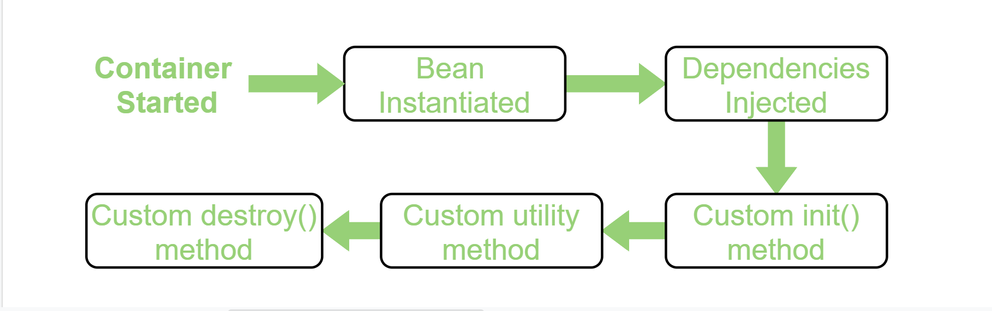
Spring Bean Lifecycle
Notes:
Пример пустого слайда
(используется если не один пример не подходит для внутренних страниц)

Slide 11
@PostConstruct и @PreDestroy
package beans;
import javax.annotation.PostConstruct;
import javax.annotation.PreDestroy;
public class HelloWorld {
// Annotate this method to execute it // automatically as the bean is // instantiated @PostConstruct
public void init() throws Exception {
System.out.println( "Bean HelloWorld has been " + "instantiated and I'm the " + "init() method");
}
// Annotate this method to execute it // when Spring container is closed
@PreDestroy
public void destroy() throws Exception {
System.out.println( "Container has been closed " + "and I'm the destroy() method");
}
}
Notes:
Пример пустого слайда
(используется если не один пример не подходит для внутренних страниц)

Slide 12
https://github.com/ivannikolaev/java_h2/tree/main/s2_spring
Notes:
Пример пустого слайда
(используется если не один пример не подходит для внутренних страниц)

Slide 13
Ссылки
IoC, DI, IoC-контейнер — Просто о простом https://habr.com/ru/articles/131993/
Внедрение зависимостей через поля — плохая практика https://habr.com/ru/articles/334636/
Spring потрошитель 1 https://www.youtube.com/watch?v=BmBr5diz8WA&t=983s
Spring потрошитель 2 https://www.youtube.com/watch?v=cou_qomYLNU
Spring boot the ripper https://www.youtube.com/watch?v=zEdHFXr9D9Y
Notes:
Пример пустого слайда
(используется если не один пример не подходит для внутренних страниц)

